Slide 1


MÔN: TIN HỌC
LỚP 5

Slide 2
Kiểm tra bài cũ
Câu 1: Thủ tục trong Logo gồm có mấy phần? Em hãy nêu tên các phần đó?
Gồm có 3 phần:
Đầu thủ tục
Thân thủ tục
Kết thúc thủ tục

Slide 3
Kiểm tra bài cũ
Câu 2: Đâu là câu lệnh đúng để viết thủ tục vẽ hình tam giác?
1. edit “tam giác
2. edit “tamgiac
3. edit “tam giac
edit “tamgiac

Slide 4

Kiểm tra bài cũ
Câu 3: Em hãy sử dụng câu lệnh viết thủ tục để Rùa vẽ hình tam giác có chiều dài cạnh 100 bước. Sau đó gọi tamgiac?
edit “tamgiac
=> Thủ tục để vẽ hình tam giác :
to Tamgiac
Repeat 3[FD 100 RT 120]
end

Slide 5


BÀI 4:
THỦ TỤC TRONG LOGO
(Tiếp theo)

Slide 6


Bài 4:
THỦ TỤC TRONG LOGO (TT)
A. HOẠT ĐỘNG CƠ BẢN
Thực hiện một thủ tục:
a/ Khởi động Logo, thực hiện thủ tục Tamgiac (gõ Tamgiac vào ngăn gõ lệnh rồi nhấn phím Enter), quan sát kết quả.
Notes:
6

Slide 7
Bài 4:
THỦ TỤC TRONG LOGO (TT)
A. HOẠT ĐỘNG CƠ BẢN
Thực hiện một thủ tục:
b/ Em hãy sử dụng lệnh Edit “tamgiac để viết thủ tục vẽ hình tam giác.
To tamgiac
repeat 3[fd 150 rt 120]
End
Notes:
7

Slide 8
Bài 4:
THỦ TỤC TRONG LOGO (TT)
Thực hiện một thủ tục:
2. Lưu lại các thủ tục trong Logo:
A. HOẠT ĐỘNG CƠ BẢN
B1: Nháy chuột trong ngăn gõ lệnh
B2: Chọn một tên thích hợp, gợi nhớ tới công việc hiện tại. Ví dụ Cacthutuc.lgo
B3: Gõ lệnh SAVE “Cacthutuc.lgo và nhấn phím Enter
Notes:
8

Slide 9
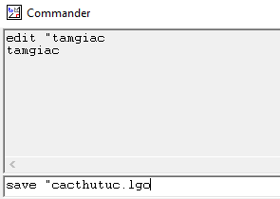
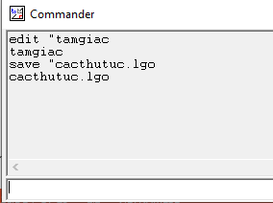
2. Lưu lại các thủ tục trong Logo
B1: Nháy chuột trong ngăn gõ lệnh
B2: Chọn một tên thích hợp, gợi nhớ tới công việc hiện tại. Ví dụ Cacthutuc.lgo
B3: Gõ lệnh SAVE “Cacthutuc.lgo và nhấn phím Enter

Slide 10
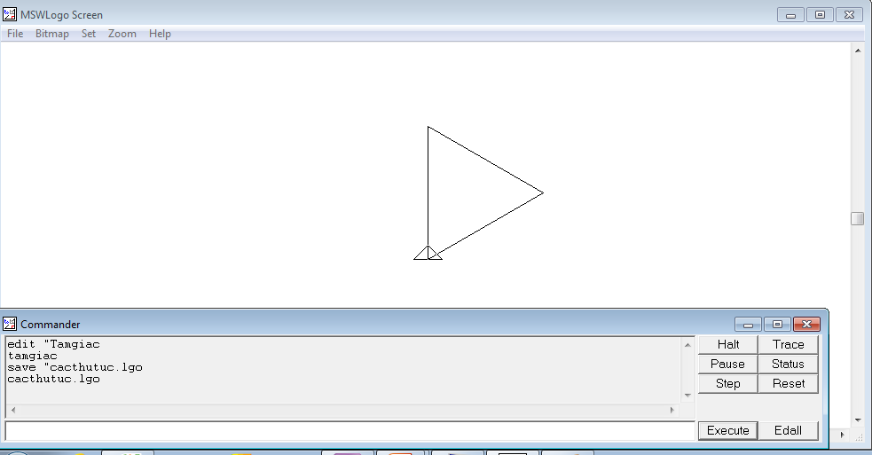
Notes:
10

Slide 11
Thứ năm ngày 29 tháng 03 năm 2024
Bài 4:
THỦ TỤC TRONG LOGO (TT)
Thực hiện một thủ tục:
2. Lưu lại các thủ tục trong Logo:
A. HOẠT ĐỘNG CƠ BẢN
Save “cacthutuc.lgo
3. Nạp tệp chứa các thủ tục để làm việc:
Để nạp tệp chứa các thủ tục em gõ lệnh:
Bước 1: Nháy chuột trong ngăn gõ lệnh
Bước 2: Load “cacthutuc.lgo
Bước 3: Gõ phím Enter
Notes:
11

Slide 12
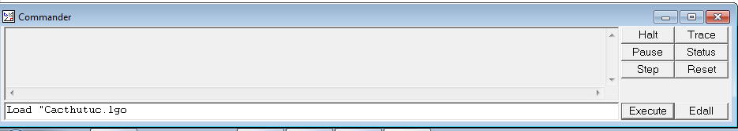
Load “cacthutuc.lgo

Slide 13
Thực hiện thủ tục vẽ Hinhvuong theo các bước:
- Mở cửa sổ soạn thảo.
- Viết thủ tục.
to Hinhvuong
repeat 4[fd 200 rt 90]
end
- Lưu lại và đóng cửa sổ soạn thảo.
- Gõ lệnh Hinhvuong trong ngăn lệnh để thực hiện thủ tục Hinhvuong.

Slide 14
Thứ năm ngày 29 tháng 03 năm 2024
Bài 4:
THỦ TỤC TRONG LOGO (TT)
Thực hiện một thủ tục:
2. Lưu lại các thủ tục trong Logo:
A. HOẠT ĐỘNG CƠ BẢN
Save “cacthutuc.lgo
3. Nạp tệp chứa các thủ tục để làm việc
Load “cacthutuc.lgo
4. Lưu thêm thủ tục mới vào tệp cacthutuc.lgo đã có:
Em gõ lệnh: Save “cacthutuc.lgo
Notes:
14

Slide 15


Củng cố

Slide 16

*Hãy chọn câu trả lời đúng nhất:
Câu 1: Để lưu thủ tục vào tệp Cacthutuc.lgo, em phải gõ lệnh gì?
a. Edit “Cacthutuc.lgo
b. Save “Cacthutuc.lgo
c. Load “Cacthutuc.lgo
Hết giờ
1
2
3
4
5

Slide 17
*Hãy chọn câu trả lời đúng nhất:
Câu 2: Để nạp tệp Cacthutuc.lgo, em phải gõ lệnh gì?
a. Edit “Cacthutuc.lgo
b. Save “Cacthutuc.lgo
c. Load “Cacthutuc.lgo
Hết giờ
1
2
3
4
5

Slide 18
*Hãy chọn câu trả lời đúng nhất:
Câu 3: Tên tệp nào sau đây là đúng?
a. Baihoc1.lgo
b. Bài học 1
c. Bai hoc1.lgo
Hết giờ
1
2
3
4
5

Slide 19


CÁC EM HỌC TỐT

